Slide 1
Пасхальные традиции разных стран

Slide 2
Шоколадный праздник в Великобритании
Шоколадный праздник в Великобритании
В этой стране все шоколадные фабрики активно готовятся к Пасхе: создают множество разнообразных шоколадных яиц с вкуснейшими начинками. Эти шоколадные яйца очень любят дети и взрослые.

Slide 3
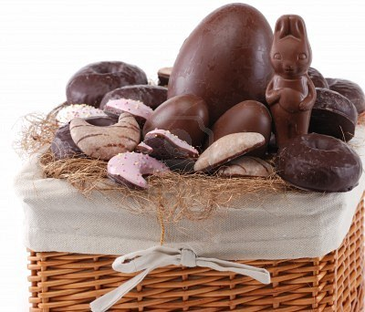

Slide 4
Пасха в Исландии
Самые традиционные и привычные подарки на Пасху у исландцев — это, конечно, крашеные и шоколадные яйца. Куриные яйца жители Исландии красят уже известным нам методом: отваром луковой шелухи. Каждое пасхальное яйцо сверху украшается маленьким желтым цыпленком, который символизирует новую жизнь. Однако действительно национальным пасхальным подарком считается небольшая карточка-открытка, которая содержит в себе особую старинную мудрую фразу, цитату из Библии или же афоризм. Эти открытки отражают индивидуальность не только того, кто дарит, но и того, кому предназначен подарок.

Slide 5
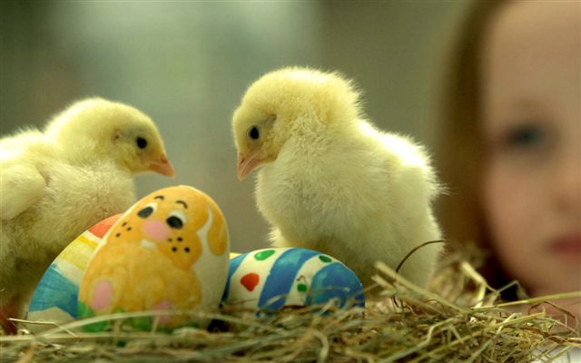

Slide 6
Праздник Пасхи в Индонезии
В Индонезии Пасха — один из самых любимых праздников. В этот день люди поздравляют друг друга пасхальными яйцами, красивыми пасхальными открытками. В этой стране яйца не только красят, но и украшают ракушками. Это удивительно красиво!

Slide 7
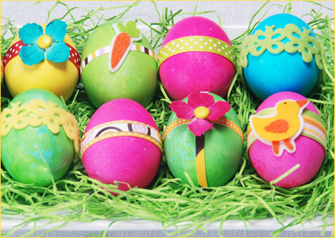

Slide 8
Болгарская Пасха
По старинной традиции, жители Болгарии играют вот в какую пасхальную игру: вокруг пасхального хлеба выкладываются крашеные яйца. Болгары чокаются яйцами до того момента, как хотя бы на одном появится трещинка. В течение всей игры они желают друг другу счастья и удачи. Самый счастливый и удачливый тот, кто сможет сохранить свое пасхальное яйцо в целости.

Slide 9
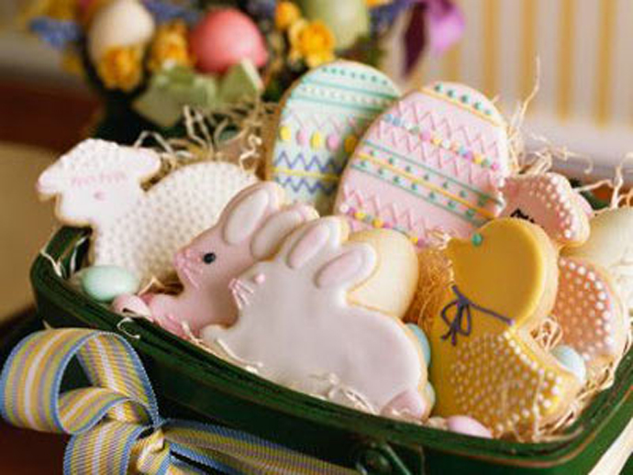

Slide 10
Пасхальный театр Мексики
Пасха в Мексике празднуется порядка двух недель. Это так называемые активные народные гуляния. Улицы украшены пестрыми гирляндами, что создает ощущение праздника. Театральные представления посвящены лишь одному дню Страстной недели — Великой пятнице. Сначала актеры инсценируют то, как римляне приводят Иисуса Христа к кресту, на котором он будет распят, а после этого показывают молчаливый процесс самого распятия.

Slide 11
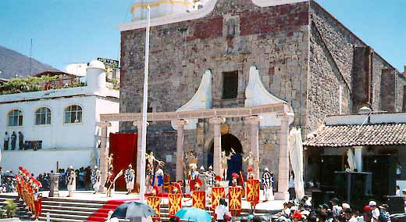

Slide 12
Пасха у финнов
В Финляндии, как и во многих странах Пасху воспринимают не только как Христово Воскресение, но и как вступление весны в свои права. Финны перед Пасхой проращивают рожь, тем самым получая на сам праздник зеленое украшение дома. Ветки ивы и березы тоже служат весенним декором, создавая в доме ощущение весны. Финны и шведы верят в то, что Страстная седмица — это время, когда просыпаются ведьмы. Особенно активны ведьмы в Страстную субботу, в канун Воскресения Христова. На сегодняшний день пасхальные ведьмочки потеряли в глазах финнов свой устрашающий вид и теперь они являются символом добра. Ведьм изображают на красивых пасхальных открытках. Кроме того, в Финляндии есть поверье, что утром на Пасху солнце просыпается и танцует от радости.

Slide 13
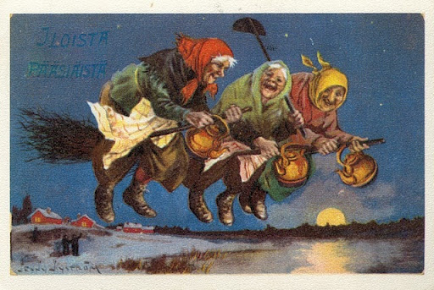

Slide 14
Цветы из Швеции
В Швеции есть традиция на Пасху украшать все живыми цветами. Цветы могут быть желтыми, белыми, зелеными. В квартирах и дома шведы расставляют пасхальных цыплят. Что касается праздничного стола, он накрывается, как на Рождество. Однако на этот раз сладостям отводится большее место.

Slide 15
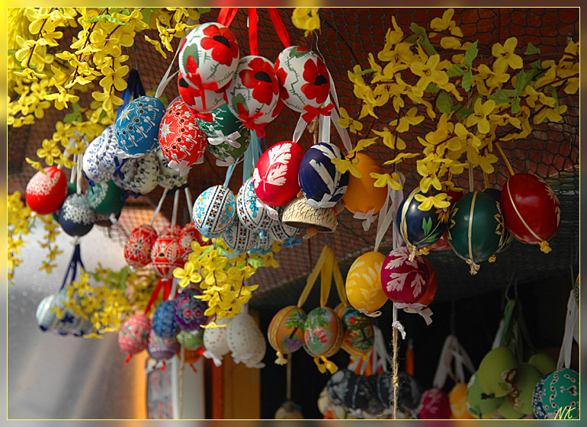

Slide 16
Спасибо за внимание

